Slide 1
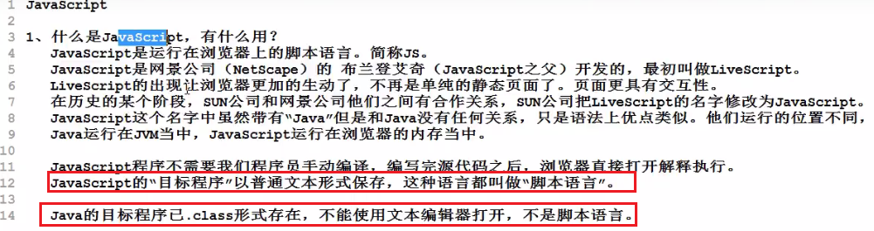
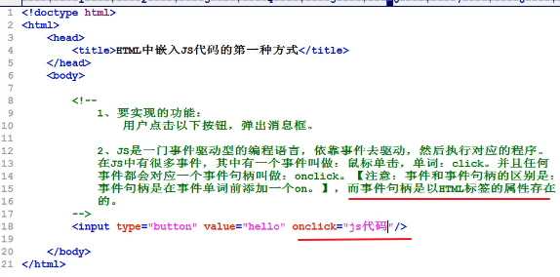
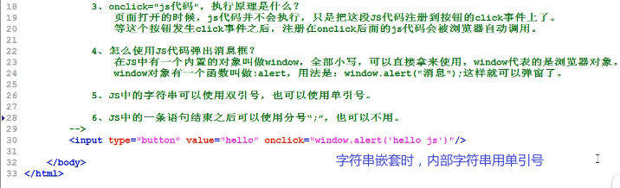
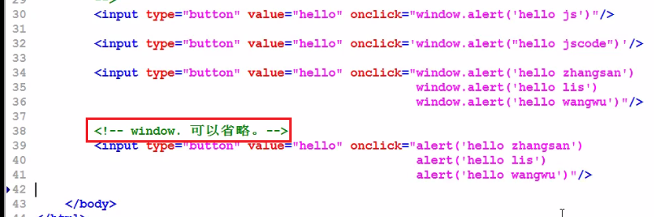
HTML嵌入JS代码的第一种方式

Slide 2
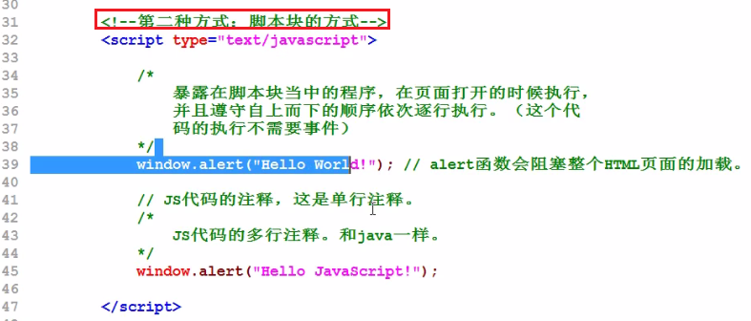
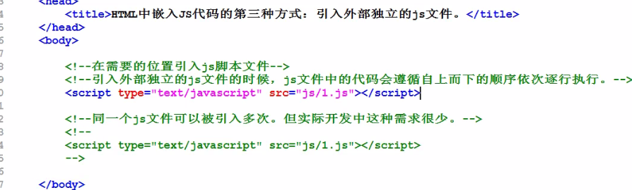

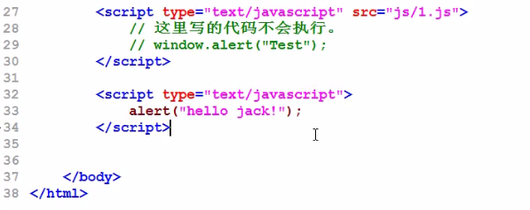
HTML嵌入JS代码的第二种方式
HTML嵌入JS代码的第三种方式，引入外部独立文件
注意点（1）,即使前后标签中间无内容结束的</script>标签也不能省略
注意点(2),引入外部代码文件的标签中间的语句不会执行
注意点(3),引入独立文件后面可以写脚本块，会执行

Slide 3
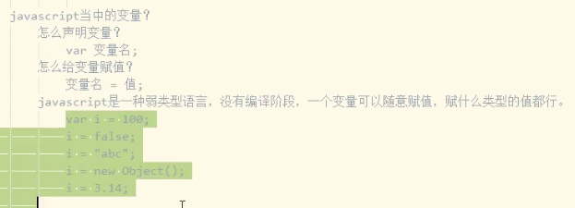

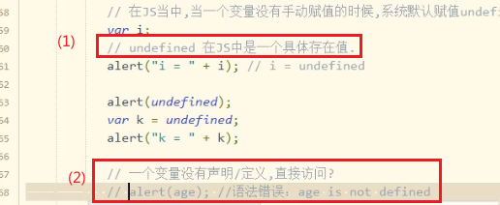

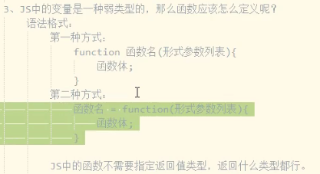
JavaScript是一种弱类型语言
undifined的解析，以及没声明的变量无法访问的范例
JS中的函数的定义

Slide 4
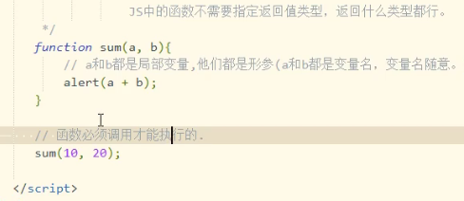
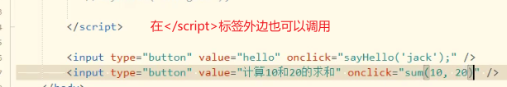
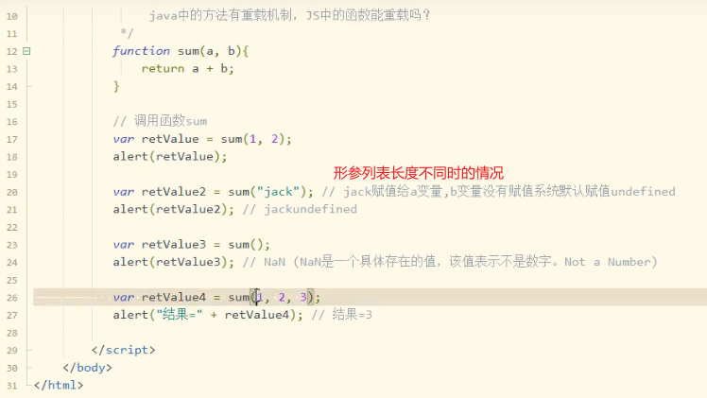
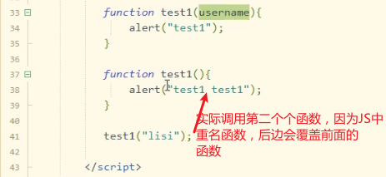
JS中的函数的重载范例

Slide 5
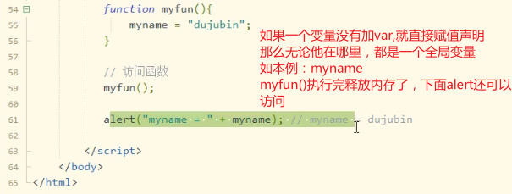
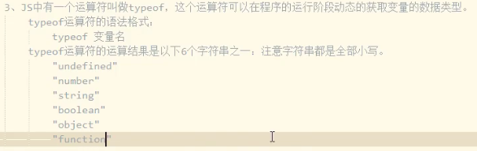
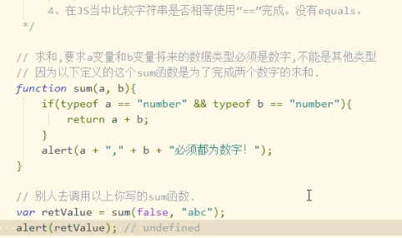
一个变量没有加var声明就使用的话，无论在哪里都是全局变量
typeof的含义及语法格式

Slide 6
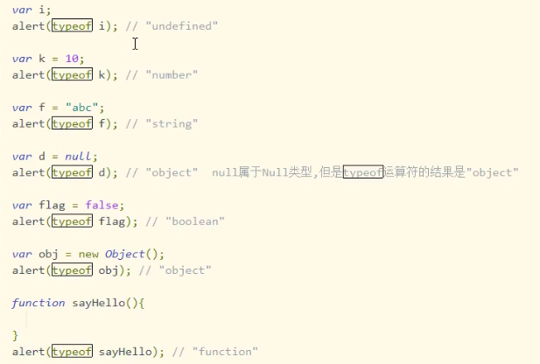
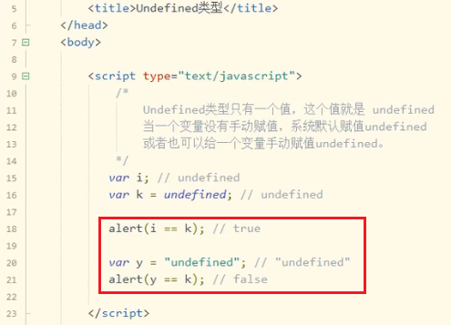
typeof范例，注意null的typeof是“object”,原因待查
undefined类型详解

Slide 7
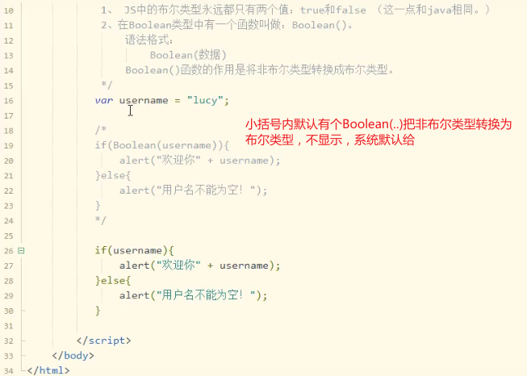
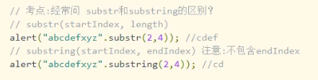
Boolean类型详解
String类型中substr(..)和substring(..)的区别

Slide 8
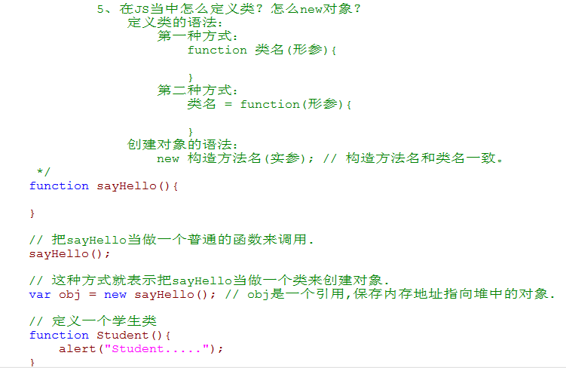
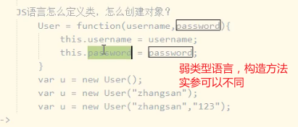
JS定义类的语法，以及new对象语法

Slide 9
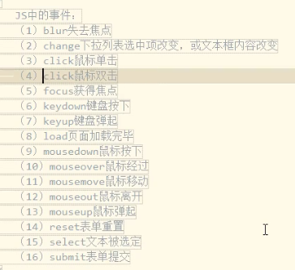

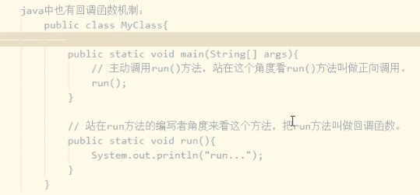
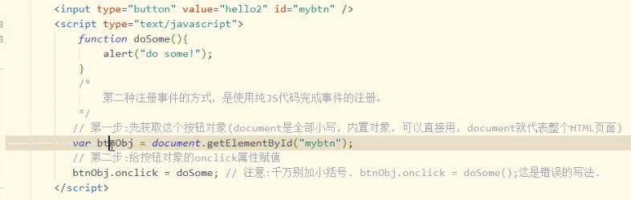
JS中的事件及其代号，及事件句柄的写法
第一种注册事件的方式，在事件名前加on
Java中的回调方法的概念
第二种注册事件的方式

Slide 10
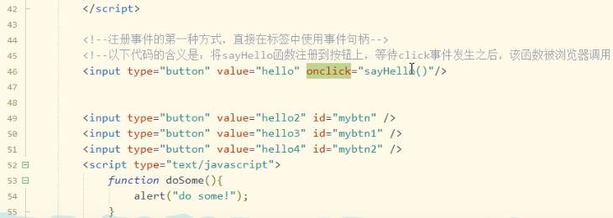
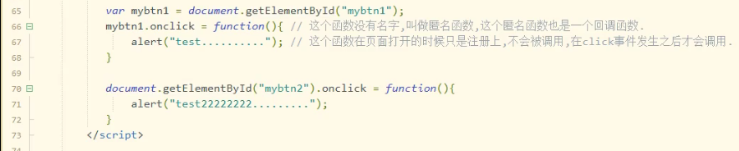
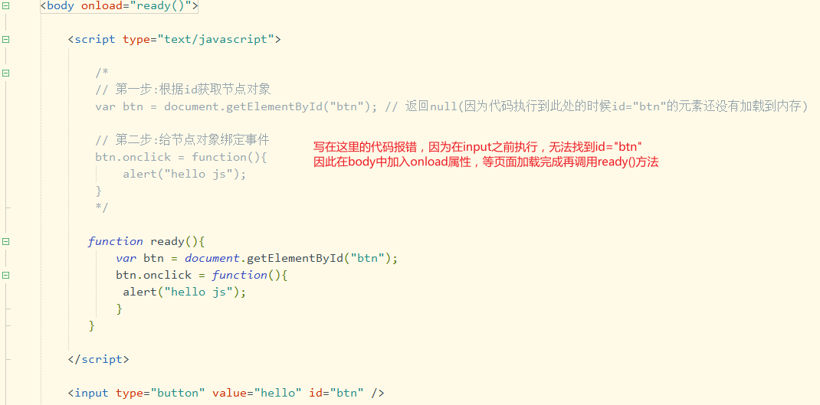
回调匿名函数的方式，参照课堂源码
JS中函数的执行顺序，注意onload的用处是为了等页面加载完成才执行ready()函数

Slide 11
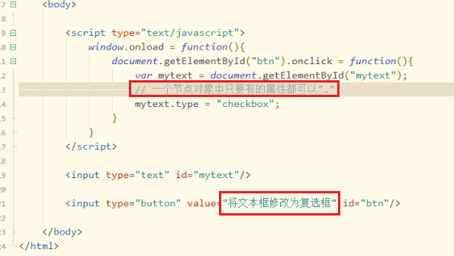
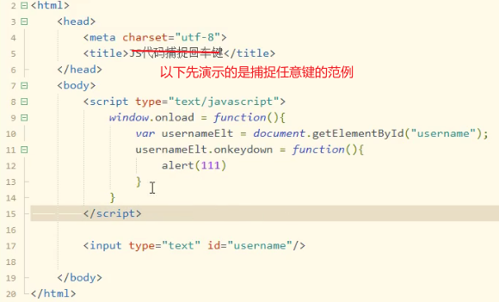
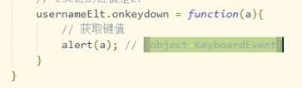
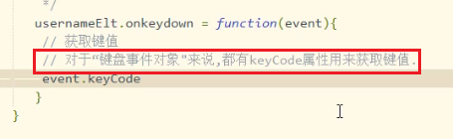
修改属性值范例,把文本框修改为复选
捕捉任意键及回车键，ESC键的范例
括号无参表示任意按键按下都会执行,可以传参数
如果加参数，按下键会接收到一个按键事件对象

Slide 12
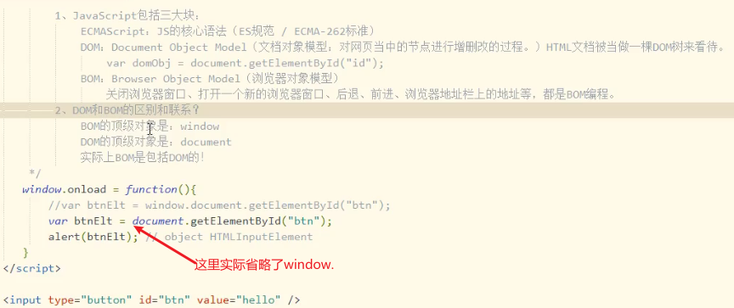
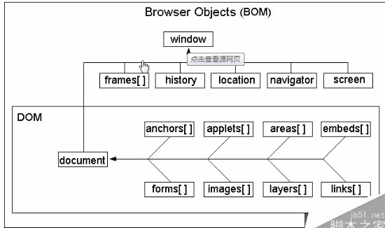
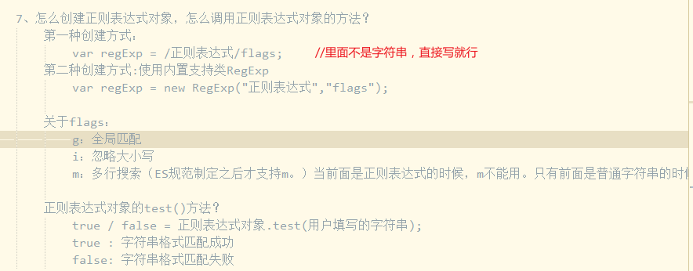
JavaScript三大板块，及其关系
如何创建正则表达式对象

Slide 13
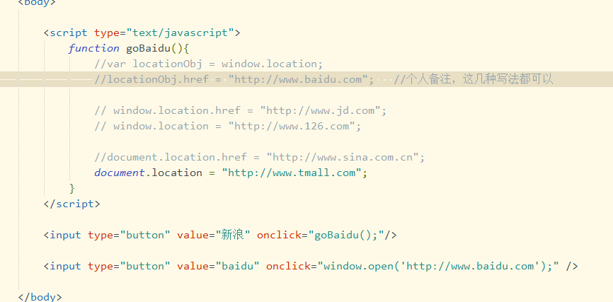
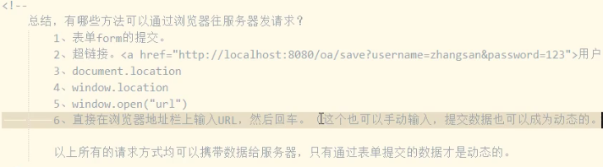
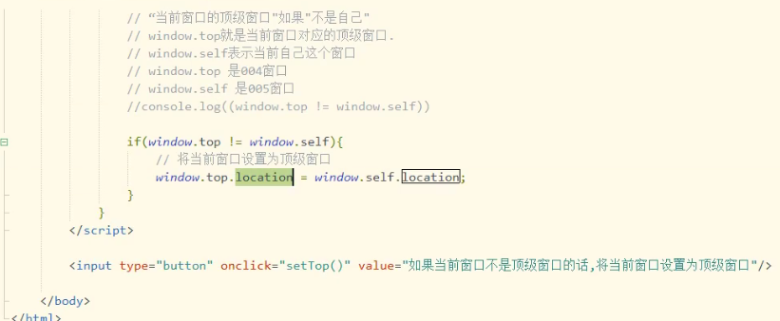
修改地址栏上的url
浏览器几种可以向服务器发送数据的方式
将当前窗口设置为顶级窗口

